Slide 1

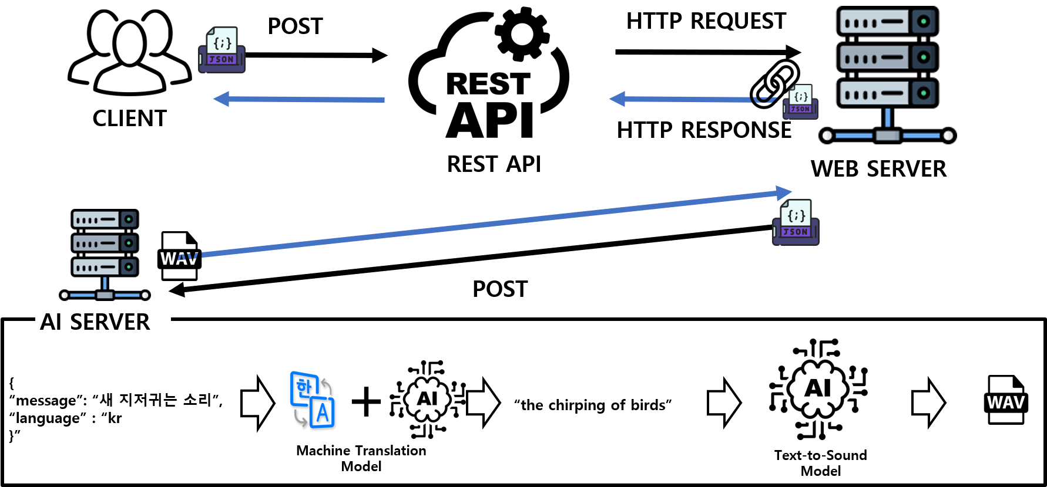
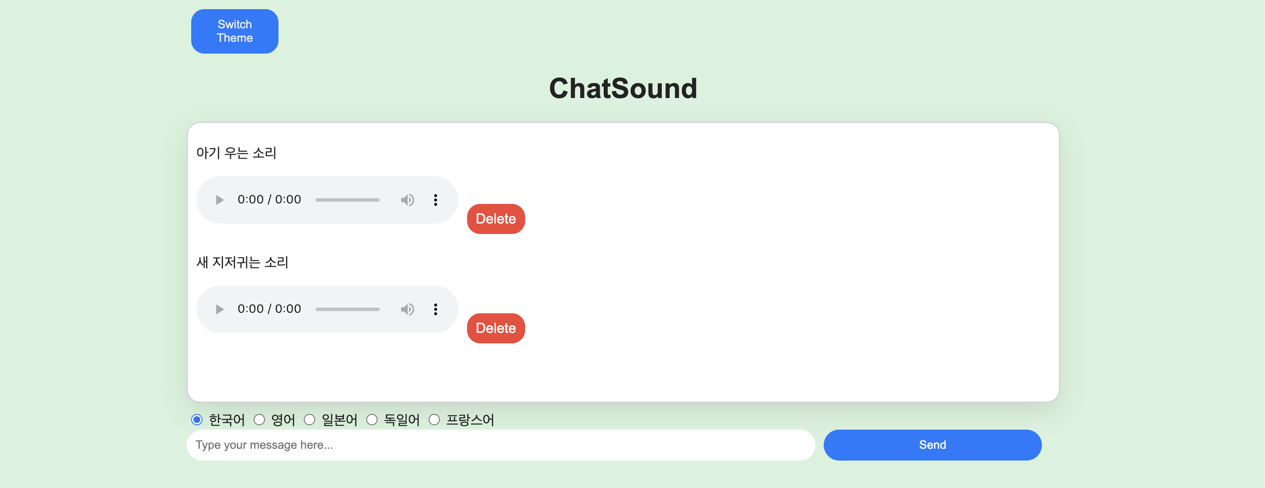
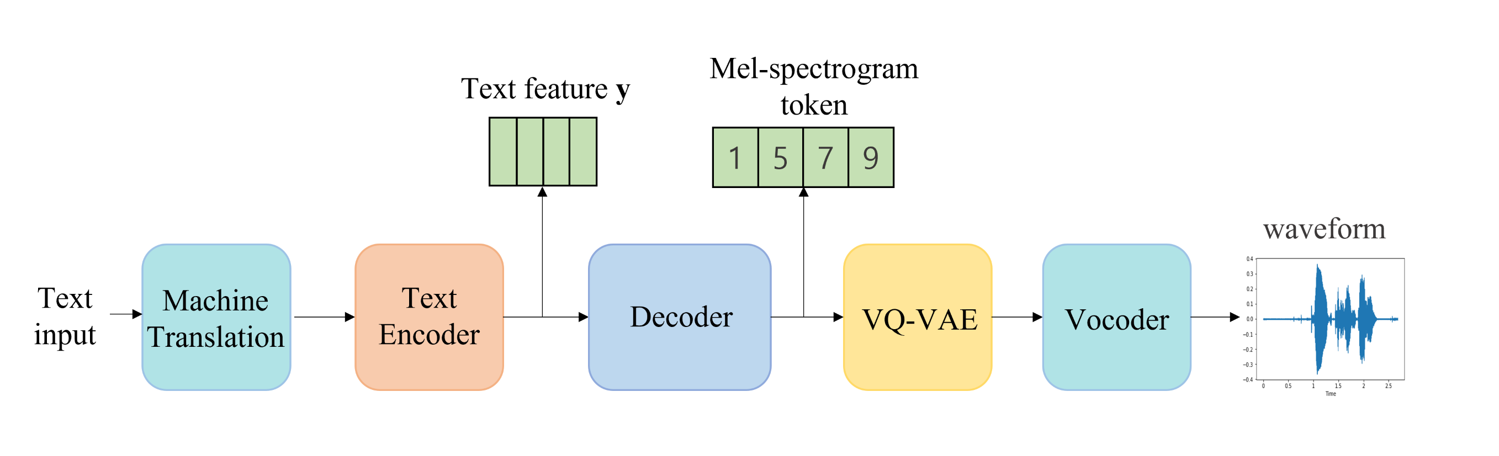
FNDJXNDJUNIXECITYSINCE2013SEOUL
웹 기반 다국어 Text-to-Sound 생성 서비스
FNDJXNDJUNIXECITYSINCE2013SEOUL
박화영, 방채운, 이충희, 안지혁, 김서현
조선대학교, 컴퓨터공학과
{hy16924, bcw4045}@chosun.ac.kr, {choonghee123, aya2718, mmm4707}@chosun.kr
배경 및 필요성
웹 기반 다국어 Text-to-Sound 서비스 구현
폴리 사운드란 게임이나 영화 내의 이벤트로 인해 발생하는 음향 효과를 의미하며, 이는 폴리 아티스트라는 전문가에 의해 제작되어 사용된다.
그러나 국내에는 폴리 아티스트를 전문적으로 교육 및 양성 하는 기관이나 자격증이 따로 존재하지 않으며, 국내에서 활동하고 있는 폴리 아티스트 또한 약 10명으로 매우 적다.
최근 딥러닝을 활용한 사운드 생성 기술의 발전에 따라, 높은 품질의 자연스러운 폴리 사운드이 가능해지며, 관련 연구 또한 많아지고 있지만, 이러한 사운드 생성 기술은 인공지능에 관한 전문적인 지식이나 경험이 없이는 활용하는 것이 매우 어렵다.
따라서 본 프로젝트에서는 사용자 인터페이스와 사운드 생성 기술을 결합하여 다양한 사람들이 쉽게 사용할 수 있는 사운드 생성 서비스를 제안한다.
웹과 사운드 생성 모델의 통신 – REST API
웹과 사운드 생성 모델 사이의 통신을 위해 REST API 방식을 사용하여 구현하였다. 사용자 인터페이스를 통해 입력된 텍스트 데이터는 웹 서버로 전달되어 사운드 생성 모델에 전달된다.
웹 서버는 Spring Boot를 활용해 구축되었으며, 모놀리식 아키텍처를 사용하기 때문에 서비스 최적화에 중점을 둔 효율적인 처리가 가능해진다. 사운드 생성 모델과 웹 서버 간의 통신은 Django REST 프레임 워크를 사용하였다.
웹 서버로 전달된 데이터는 인공지능 서버와의 REST 통신을 통해 사운드 생성 모델의 입력 데이터로 사용되어 텍스트와 관련된 사운드를 생성한 후, 생성된 데이터를 웹 서버로 반환한다.
웹 서버로 반환된 사운드는 클라이언트에게 실행가능한 오디오형태로 사용자에게 주어지며 이용가능한 형태로 된다. 이 과정에서 전달되는 데이터는 JSON 형식으로 인코딩된다.
웹 기반 다국어 Text-to-Sound 서비스 구현
사용자 인터페이스 구현
채팅식 인터페이스로 구성되어 사용자가 입력한 데이터에 대해 오디오 데이터를 생성하여 전송한 텍스트마다 오디오 플레이어가 제공된다.
한눈에 이해하기 쉬운 디자인을 구성하여 오디오 생성 서비스의 접근성을 낮출 수 있다.
오디오 플레이어를 통해 재생속도 조절이 가능하며, 이용자의 컴퓨터로 다운로드가 가능하다.
그림 3: 사운드 생성 모델과 웹의 REST API 통신
실행 결과 및 결론
본 프로젝트에서는 한국어, 영어, 일본어, 독일어, 프랑스어에 대해 서비스 지원이 가능한 다국어 사운드 생성 서비스를 제안하고 이를 구현하였다.
제안한 사운드 생성 서비스는 사용자가 입력한 텍스트에 맞는 오디오를 생성하여 사용자는 생성된 오디오를 실시간 스트리밍 기능 및 다운로드버튼을 통해 창취 및 다운로드가 가능하다.
제안된 서비스를 통해 인공지능에 대한 전문적인 지식이 없는 다양한 사람들도 사운드 생성 기술을 활용할 수 있으며, 특히 인디게임이나 다양성 영화와 같은 소규모로 제작되는 컨텐츠 산업에 기여할 것을 기대한다.
향후 연구에서는 프레임워크의 성능 최적화, 단일 오디오 생성이 아닌 다수의 오디오 샘플을 생성 및 지원, 사용자 인터페이스 개선 등을 통해 사용자의 이용 경험이 향상될 수 있도록 할 계획이다.
그림 1: 사용자 인터페이스 구현 결과
Text-to-Sound 기술의 구현
hugging face에서 제공하는 기계 번역 모델을 활용하여 영어 뿐만 아니라 다양한 언어에 대해서도 서비스를 지원할 수 있다.
텍스트 정보를 추출하기 위해 필요한 Text Encoder는 Open Ai에서 제공하는 Clip모델을 사용하였다.
Decoder는 Diffusion모델을 활용한 사운드 생성 모델인 Diffsound모델을 활용하였다. Diffusion모델은 기존에 사용하는 자기회귀 모델이 가진 단방향성 편향 문제와 오류 누적 문제를 해결할 수 있어 더 높은 품질의 사운드 생성이 가능하다는 장점이 있다.
멜-스펙트로그램을 음성 신호로 복원하기 위해 사용한 보코더로써 Mel-GAN을 사용하였다.
참고 자료
[1] 이상우, 협성대, “코로나19 시대의 콘텐츠산업,” 한국콘텐츠진흥원(KOCCA), vol. 15.
[2] 디스이즈게임 “사내방송부터 게임 사운드까지, 소리의 모든 것을 만드는 곳,“ 디즈이즈게임, Sep. 2021
[3] D. Yang, J. Yu, H. Wang, W. Wang, C. Weng, Y. Zou, and D. Yu, “Diffsound: Discrete diffusion model for text-to-sound generation,” IEEE/ACM Transactions on Audio, Speech, and Language Processing, 2023.
[4] A. Radford, J. W. Kim, C. Hallacy, A. Ramesh, G. Goh, S. Agarwal, and I. Sutskever, “Learning transferable visual models from natural language supervision,” in Proc. International conference on machine learning(PMLR), pp. 8748-8763, July, 2021.
그림 2: 사운드 생성 모델의 전체 구조

